Slide 1
第五章
图形变换与裁剪
投影变换
哈尔滨工业大学计算机学院 苏小红
1

Slide 2
基本内容
1 三维图形的基本问题
平面几何投影
平行投影
透视投影

Slide 3
三维图形的基本问题（1/5）
1. 在二维屏幕上如何显示三维物体？
  显示器屏幕、绘图纸等是二维的
  显示对象是三维的
  解决方法----投影
  三维显示设备正在研制中

Slide 4
三维图形的基本问题（2/5）
2. 如何表示三维物体？
  二维形体的表示----直线段,折线,曲线段,多边形区域
  二维形体的输入----简单（图形显示设备与形体的维数一致）
  三维形体的表示----空间直线段、折线、曲线段、多边形、曲面片
  三维形体的输入、运算、有效性保证----困难
  解决方法----各种用于形体表示的理论、模型、方法

Slide 5
三维图形的基本问题（3/5）
3. 如何反映遮挡关系？
  物体之间或物体的不同部分之间存在相互遮挡关系
  遮挡关系是空间位置关系的重要组成部分
  解决方法----消除隐藏面与隐藏线

Slide 6
三维图形的基本问题（4/5）
4. 如何产生真实感图形
  何谓真实感图形？
    逼真的
    示意的
  人们观察现实世界产生的真实感来源于
    空间位置关系----近大远小的透视关系和遮挡关系
    光线传播引起的物体表面颜色的自然分布
  解决方法
    建立光照明模型
    开发真实感图形绘制方法

Slide 7
三维图形的基本问题（5/5）
三维图形的基本研究内容
  投影
  三维形体的表示
  消除隐藏面与隐藏线
  建立光照明模型、研究真实感图形绘制方法

Slide 8
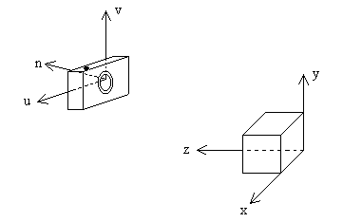
平面几何投影（1/17）
照像机模型与投影
  如何投影?
  生活中的类比--如何拍摄景物？
    拍摄过程
      选景
      取景--裁剪
      对焦—参考点
      按快门--成像
    移动方式
      移动景物
      移动照相机
    两个坐标系

Slide 9
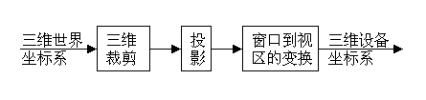
平面几何投影（2/17）
  投影—照相机模型
    选定投影类型
    设置投影参数– 拍摄方向、距离等
    三维裁剪 –取景
    投影和显示 –成像
  简单的三维图形显示流程图
二

Slide 10
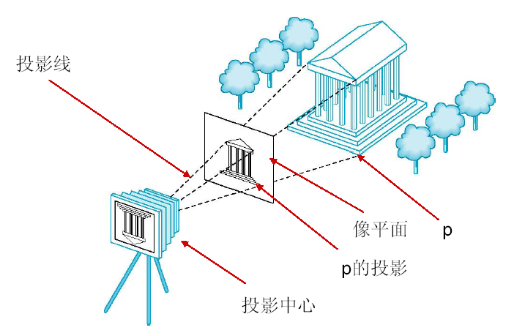
平面几何投影（3/17）
平面几何投影及其分类
  投影
    将n维的点变换成小于n维的点
    将3维的点变换成小于3维的点
  投影中心(COP:Center of Projection)
    视觉系统—观察点、视点
    电影放映机—光源
  投影面
    不经过投影中心
    平面--照相机底片
    曲面—球幕电影,视网膜

Slide 11
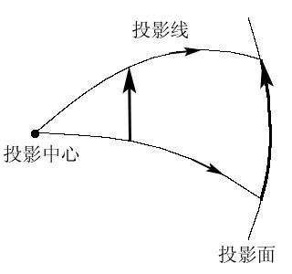
平面几何投影（4/17）
  投影线
    从投影中心向物体上各点发出的射线
    直线—光线
    曲线—喷绘
  平面几何投影
    投影面是平面
    投影线为直线
  投影变换
    投影过程
    投影的数学表示

Slide 12
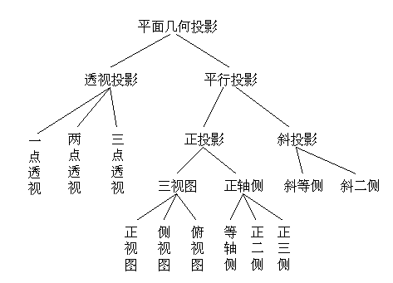
平面几何投影（5/17）
  投影分类
投影中心与投影平面之间的距离为无限
投影中心与投影平面之间的距离为有限

Slide 13
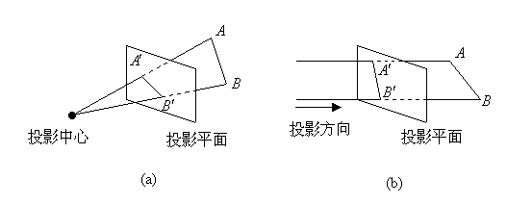
平面几何投影（6/17）
透视投影
平行投影

Slide 14
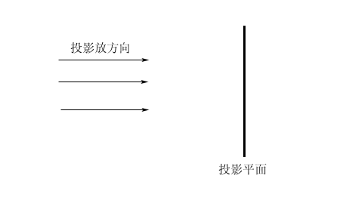
平面几何投影（7/17）
平行投影
  投影中心与投影平面之间的距离为无限
  是透视投影的极限状态
投影方向
投影平面

Slide 15
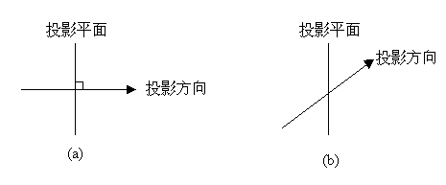
平面几何投影（8/17）
正投影与斜投影
正平行投影
斜平行投影

Slide 16
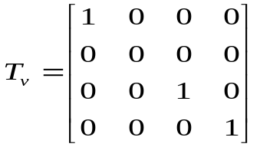
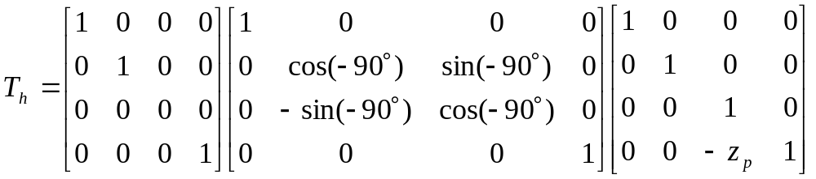
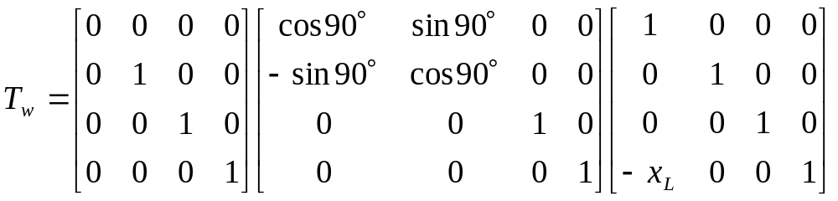
平面几何投影（9/17）
三视图：正视图、侧视图和俯视图
z
主视图
侧视图
y
x
俯视图
图3 一个直角棱台的三视图

Slide 17
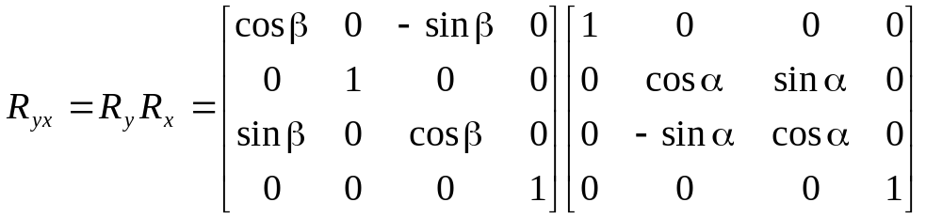
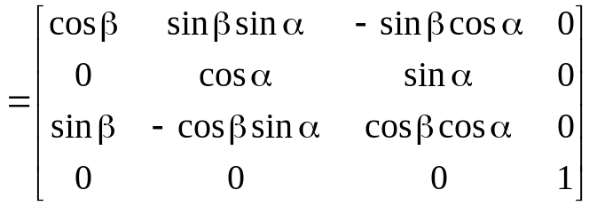
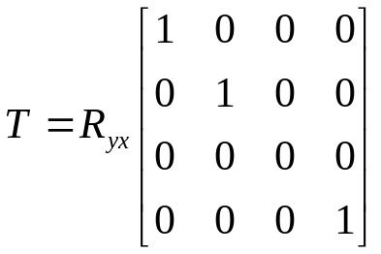
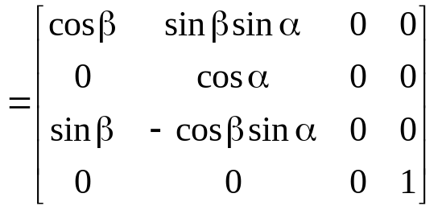

平面几何投影（10/17）
解决：
投影平面不垂直于任何一个坐标轴——正轴测投影
y
x
投影方程：
z
图5 正轴测投影平面的定义

Slide 18
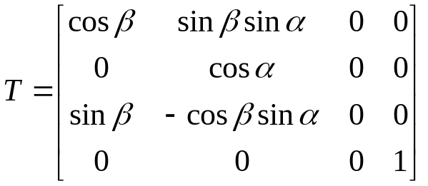






正方体的正等轴测投影
平面几何投影（11/17）
y
投影
平面
三个单位向量将投影成三个长度相等的平面向量，即三根坐标轴有相同的变形系数
120°
120°
120°
z
x
(a) 正等轴测

Slide 19
正方体的正轴测投影
平面几何投影（12/17）
y
y
投影
平面
投影
平面
z
z
x
x
(b)正二轴测
(c)正三轴测

Slide 20
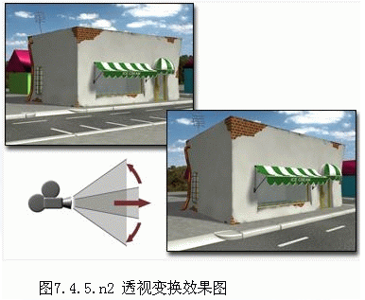
平面几何投影（13/17）
透视投影
  投影中心与投影平面之间的距离为有限
  参数：投影方向，距离
  例子：室内白炽灯的投影，视觉系统
特点：
  产生近大远小的视觉效果，由它产生的图形深度感强，看起来更加真实。

Slide 21
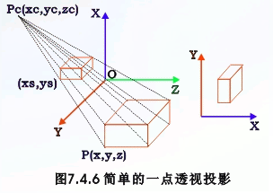
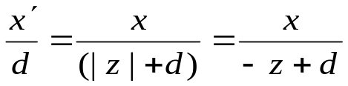
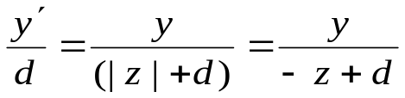
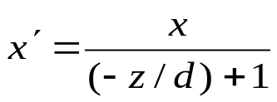
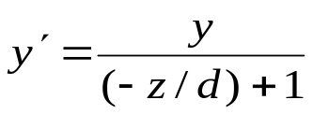

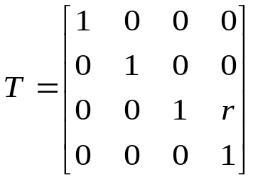
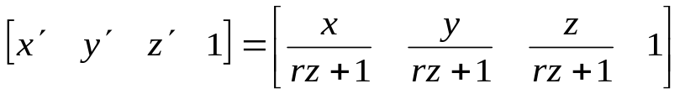
平面几何投影（14/17）
透视投影投影方程
y
P
y
P’
y’
x
z
投影平面
x’
x
d
投影中心
z
一点透视

Slide 22
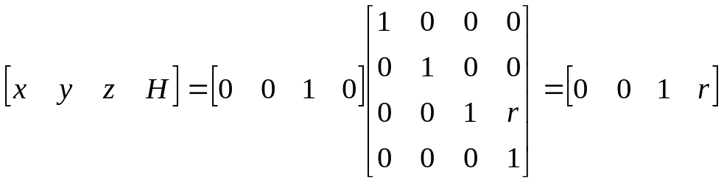

平面几何投影（15/17）
灭点：
  不平行于投影平面的平行线，经过透视投影之后相交于一点，称为灭点.
灭点的个数?
灭点的位置?
z轴灭点
y
无穷远点
灭点
x
z
空间平行线可认为是相交于无穷远点，
灭点可以看成是无穷远点经透视投影后得到的点
图7 正方体的一点透视及其灭点

Slide 23
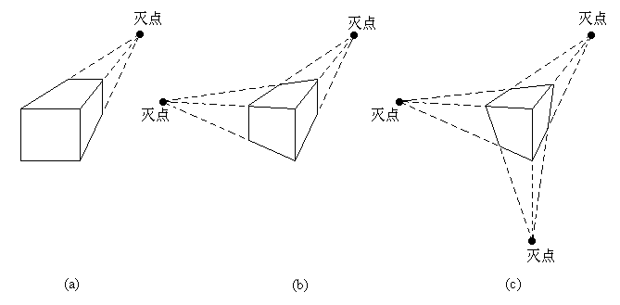
平面几何投影（16/17）
主灭点:平行于坐标轴的平行线产生的灭点。
  一点透视
  两点透视
  三点透视
主灭点的个数由什么决定?
一点透视
两点透视
三点透视

Slide 24
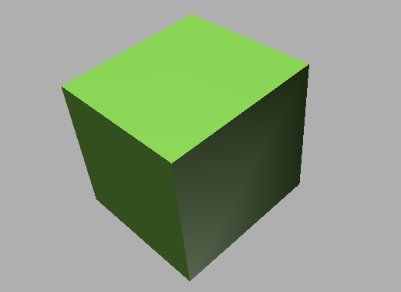
平面几何投影（17/17）

